Slide 1

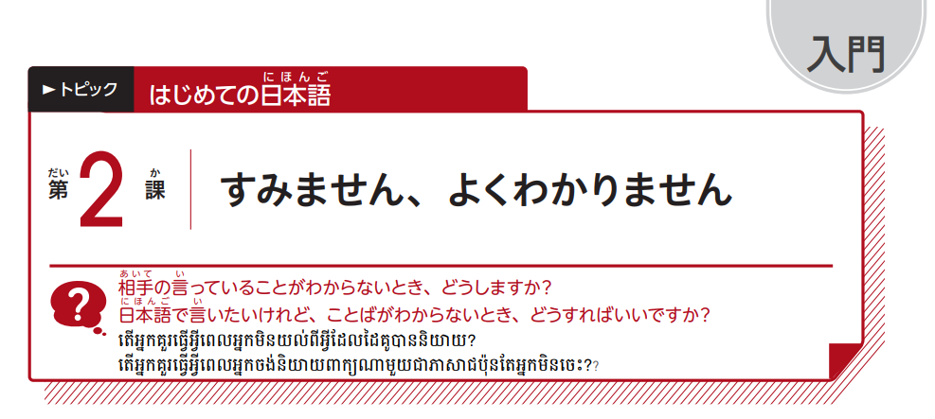


Slide 2
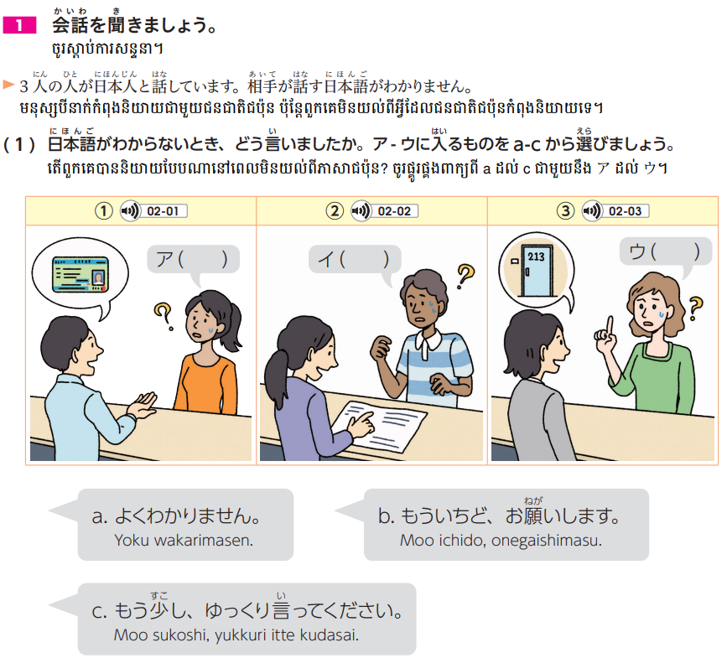


Slide 3
a
c
b

Slide 4


Slide 5
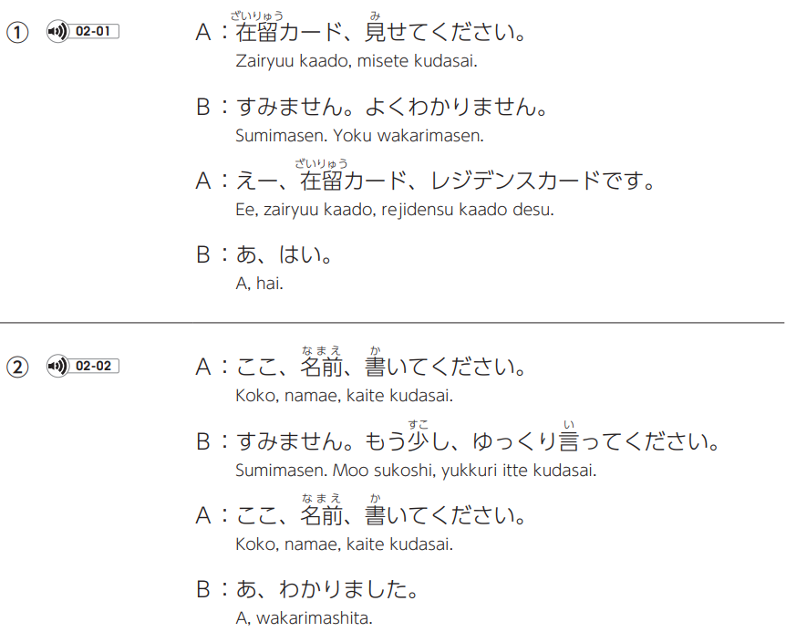

Slide 6
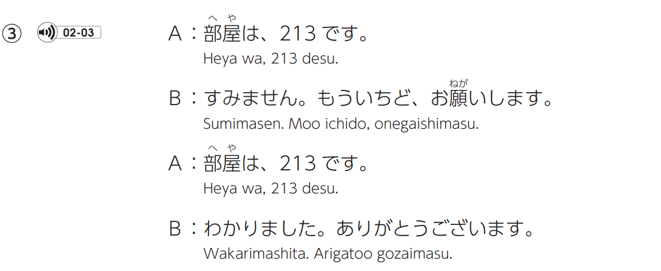

Slide 7


Slide 8
言われたことや、日本語がわからないことをつた伝える。
言われたことや、日本語がわからないことをつたえる
ប្រាប់ពីអ្វីដែលត្រូវបានគេនិយាយ ឬអ្វីដែលអ្នកមិនយល់ភាសាជប៉ុន
b．もういちど言ってもらえるようにあいてにつたえる
ប្រាប់ដៃគូឱ្យនិយាយម្តងទៀត
C．もう少し、ゆっくり言ってもらえるようにあいてにたのむ
សុំឱ្យដៃគូនិយាយយឺតជាងនេះបន្តិច

Slide 9

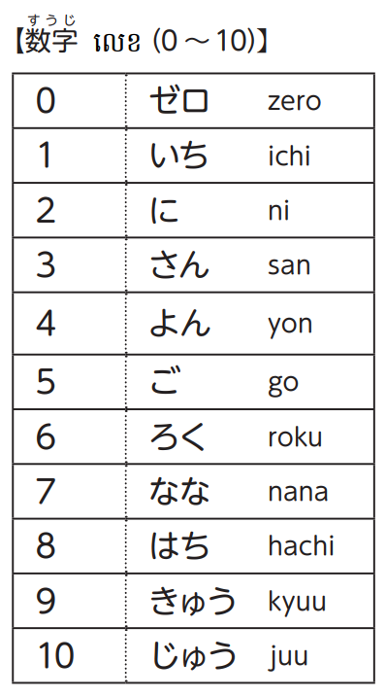

Slide 10
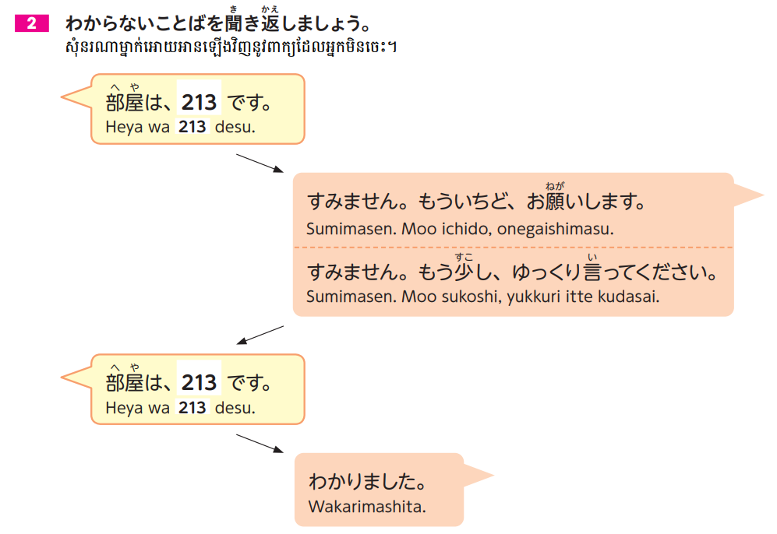


Slide 11


Slide 13
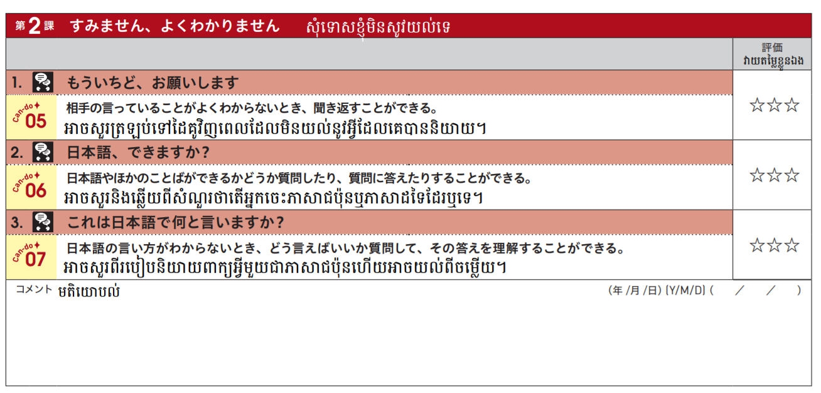

Slide 14


Slide 15
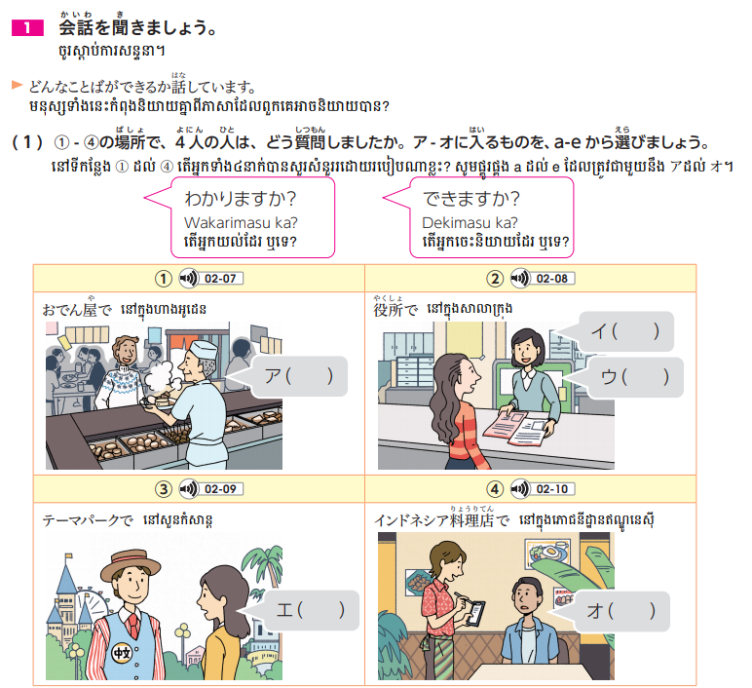
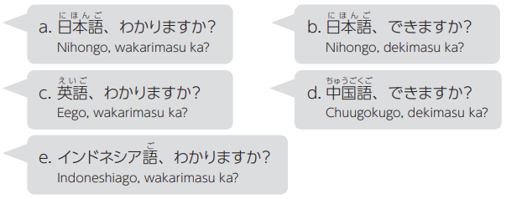

Slide 16
a
b
c
d
e

Slide 17
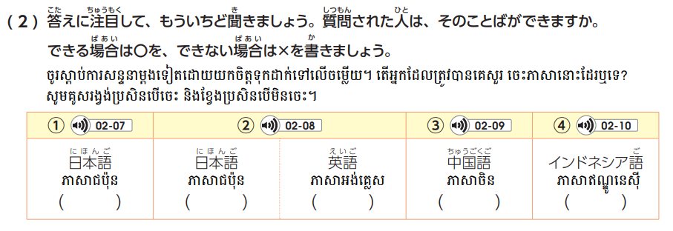

Slide 19
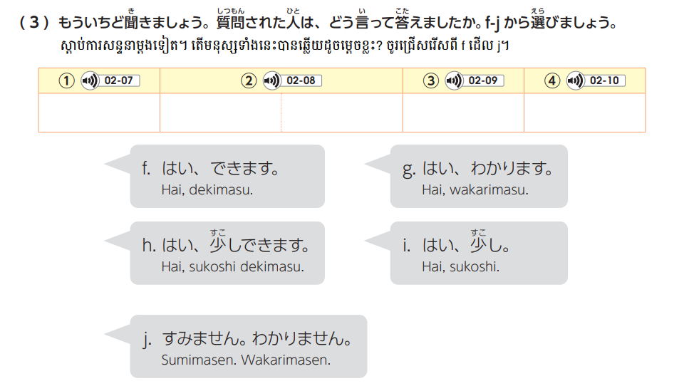

Slide 20
h
j
g
f
i

Slide 21
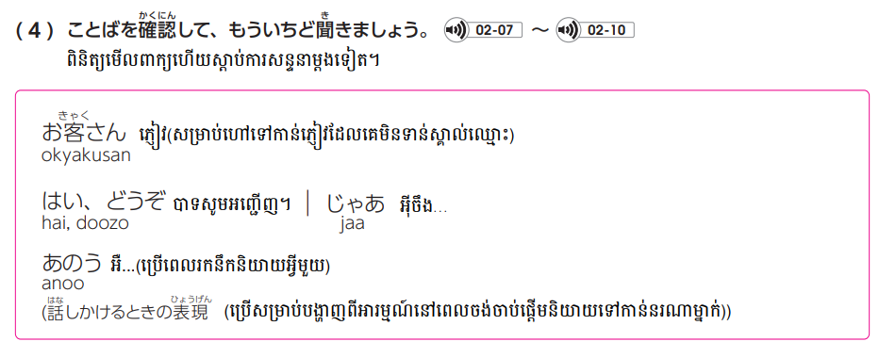

Slide 22
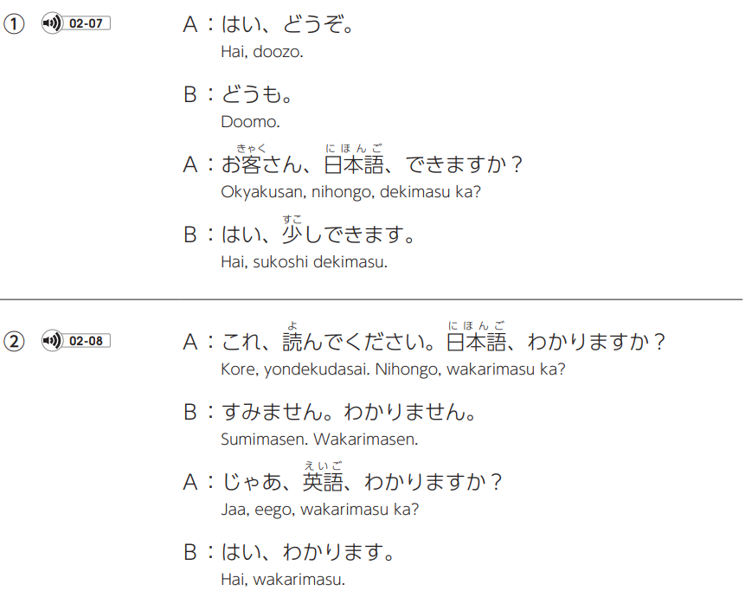

Slide 23
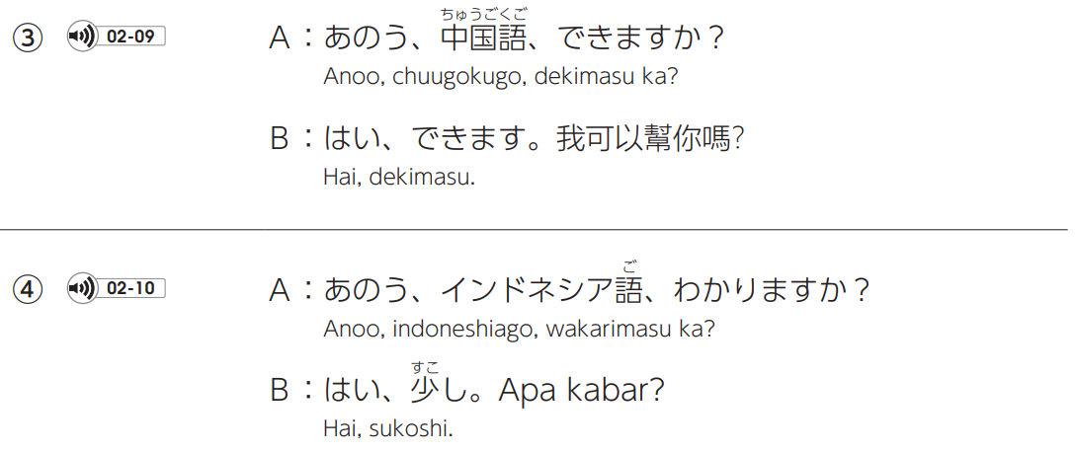

Slide 24
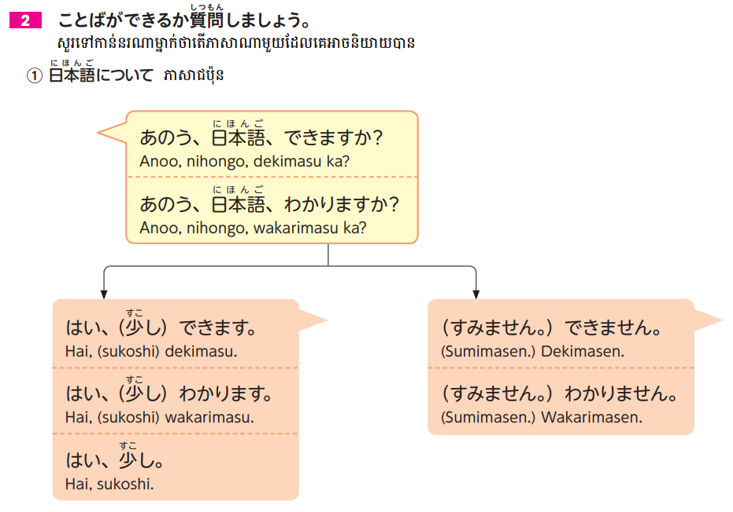
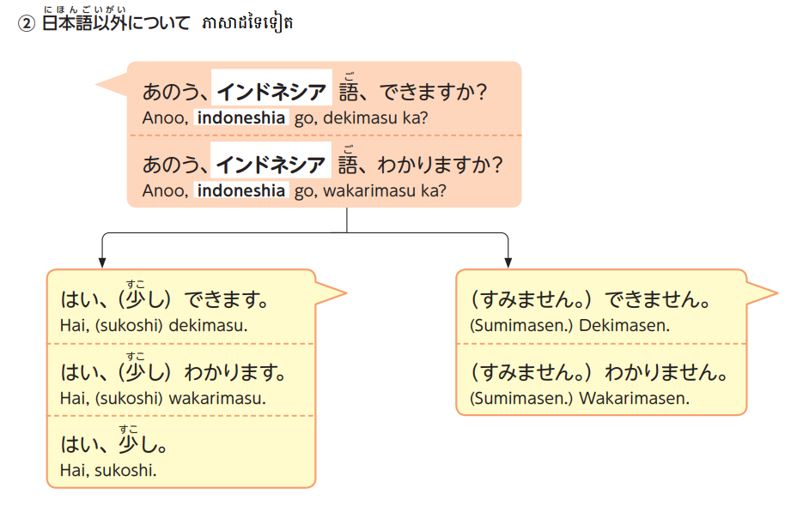
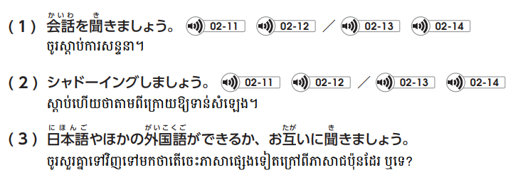

Slide 28


Slide 29
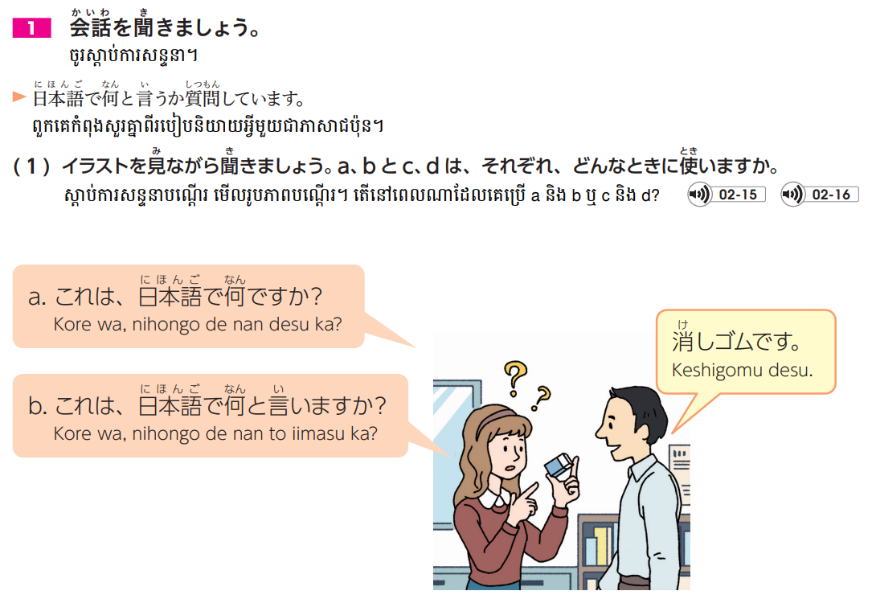
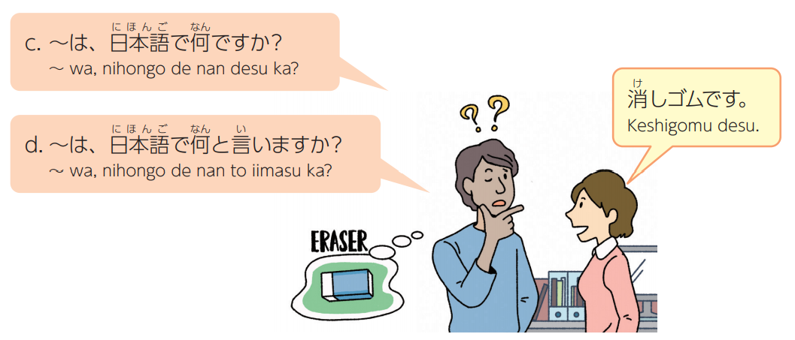

Slide 30
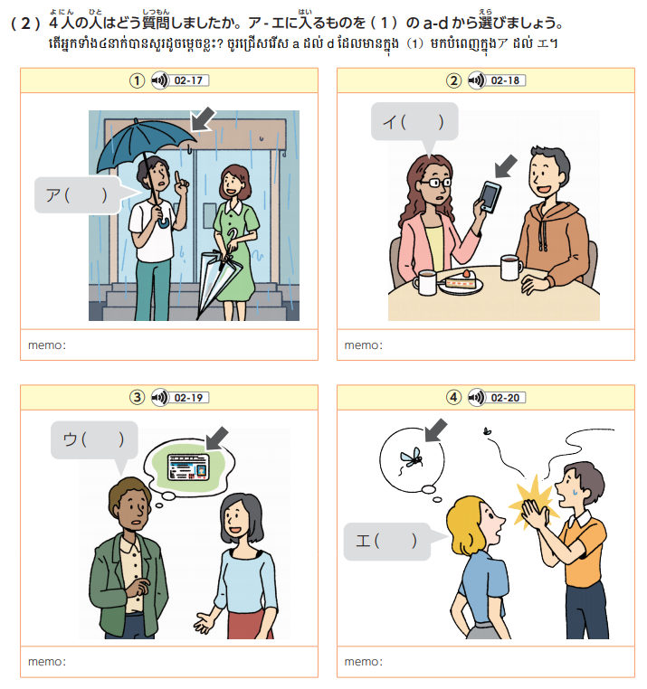
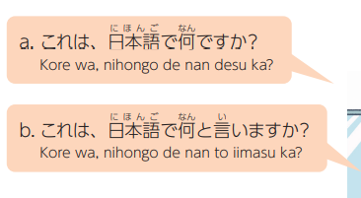
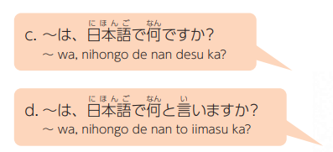

Slide 31
b
a
d
c

Slide 33
かさ
スマホ
めんきょしょう
か

Slide 34


Slide 35
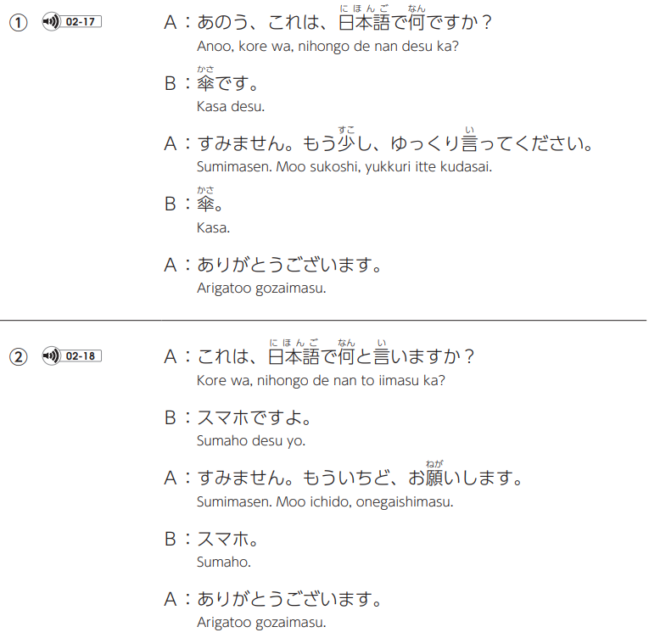

Slide 36
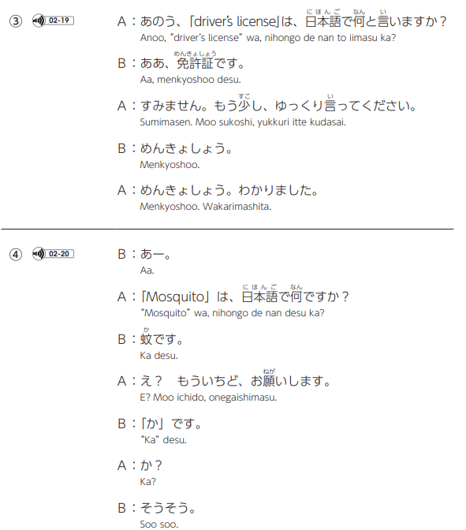

Slide 37
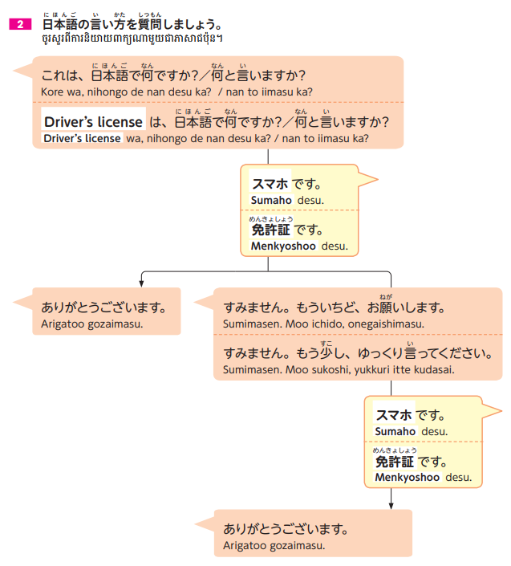
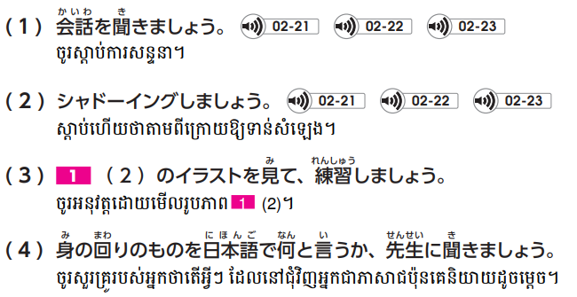

Slide 42


Slide 43
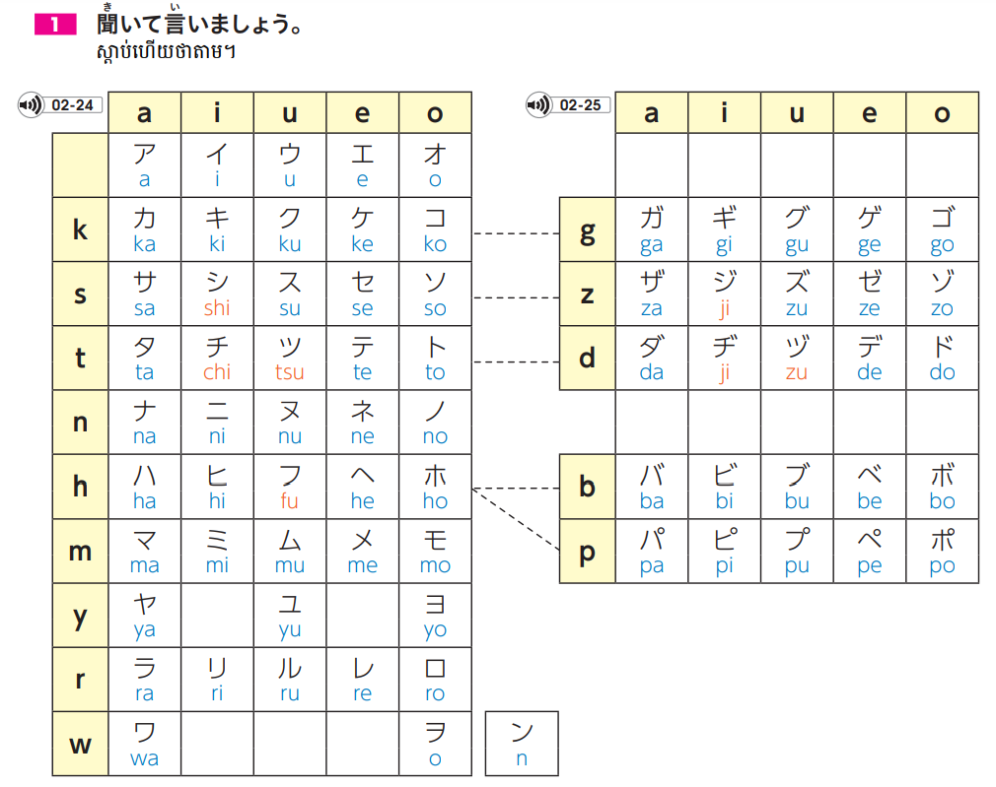

Slide 44
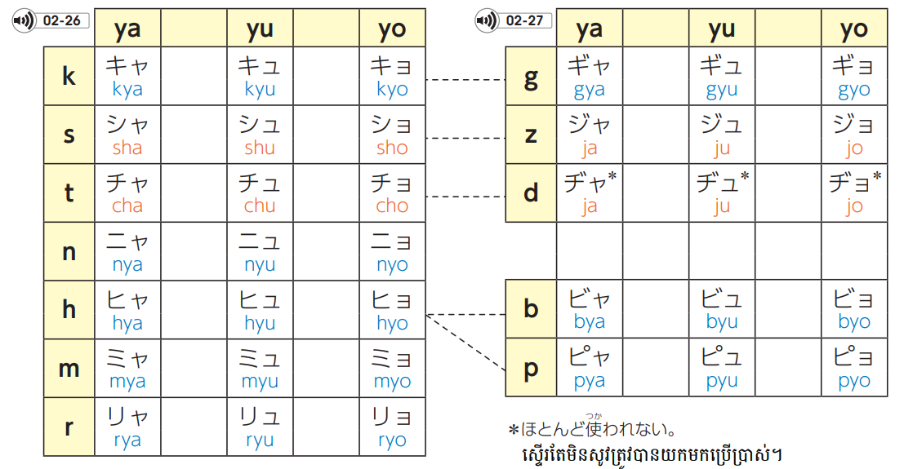

Slide 45
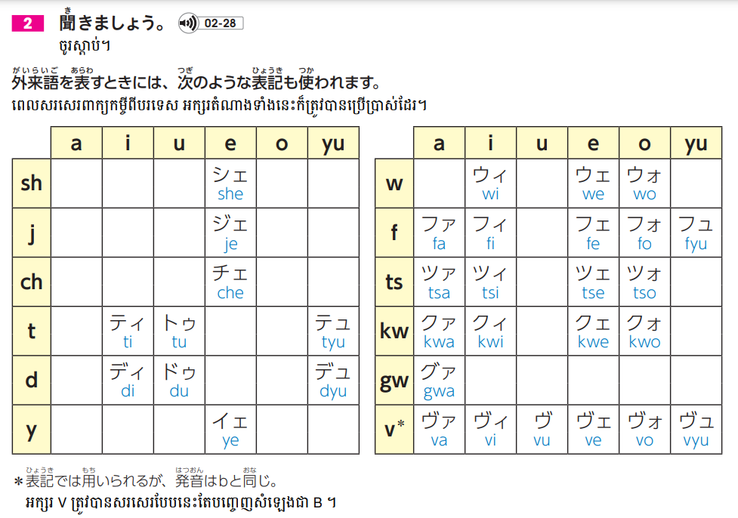

Slide 46
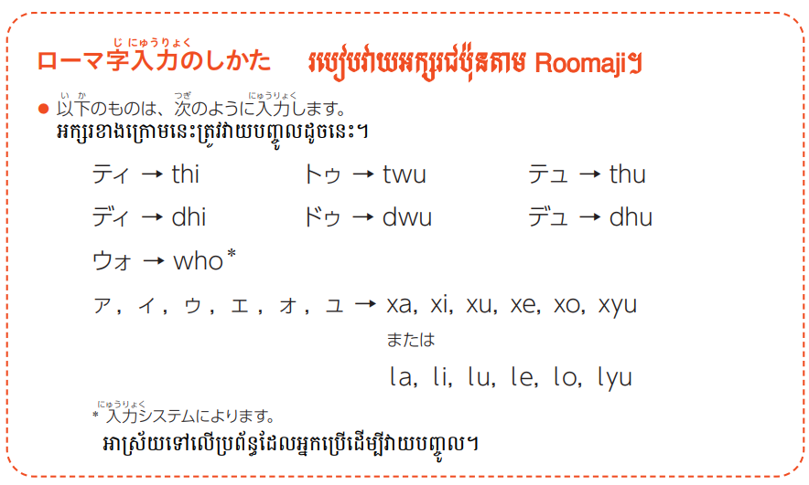

Slide 47
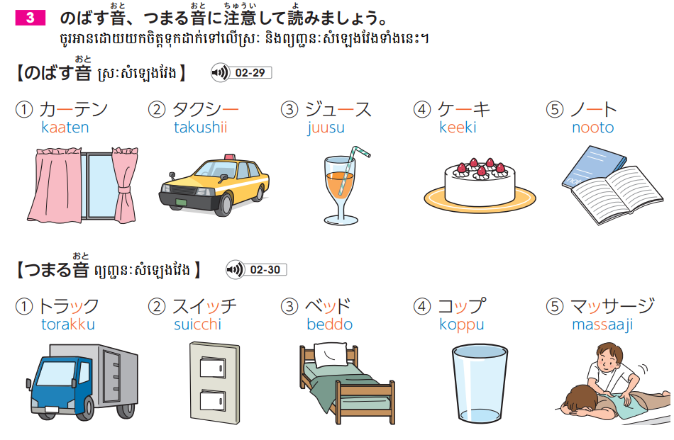

Slide 48
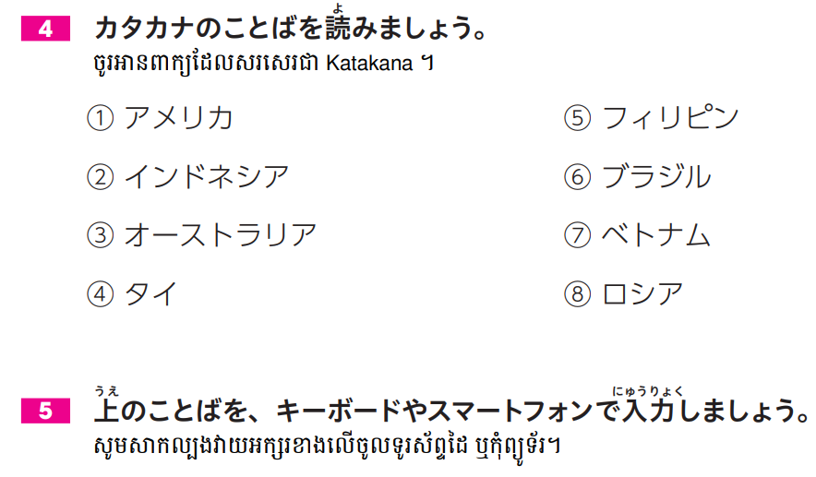

Slide 49


